Slide 1
Project HIS on Website

Slide 2
จุดประสงค์
ย้ายโปรแกรมที่ทำงานบน Windows
ให้มาทำงานบน Website
(Web APP)

Slide 3
Stack

Slide 4
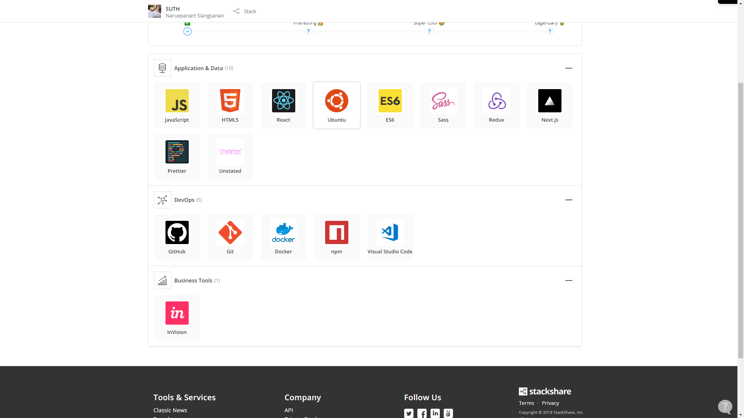

Slide 5
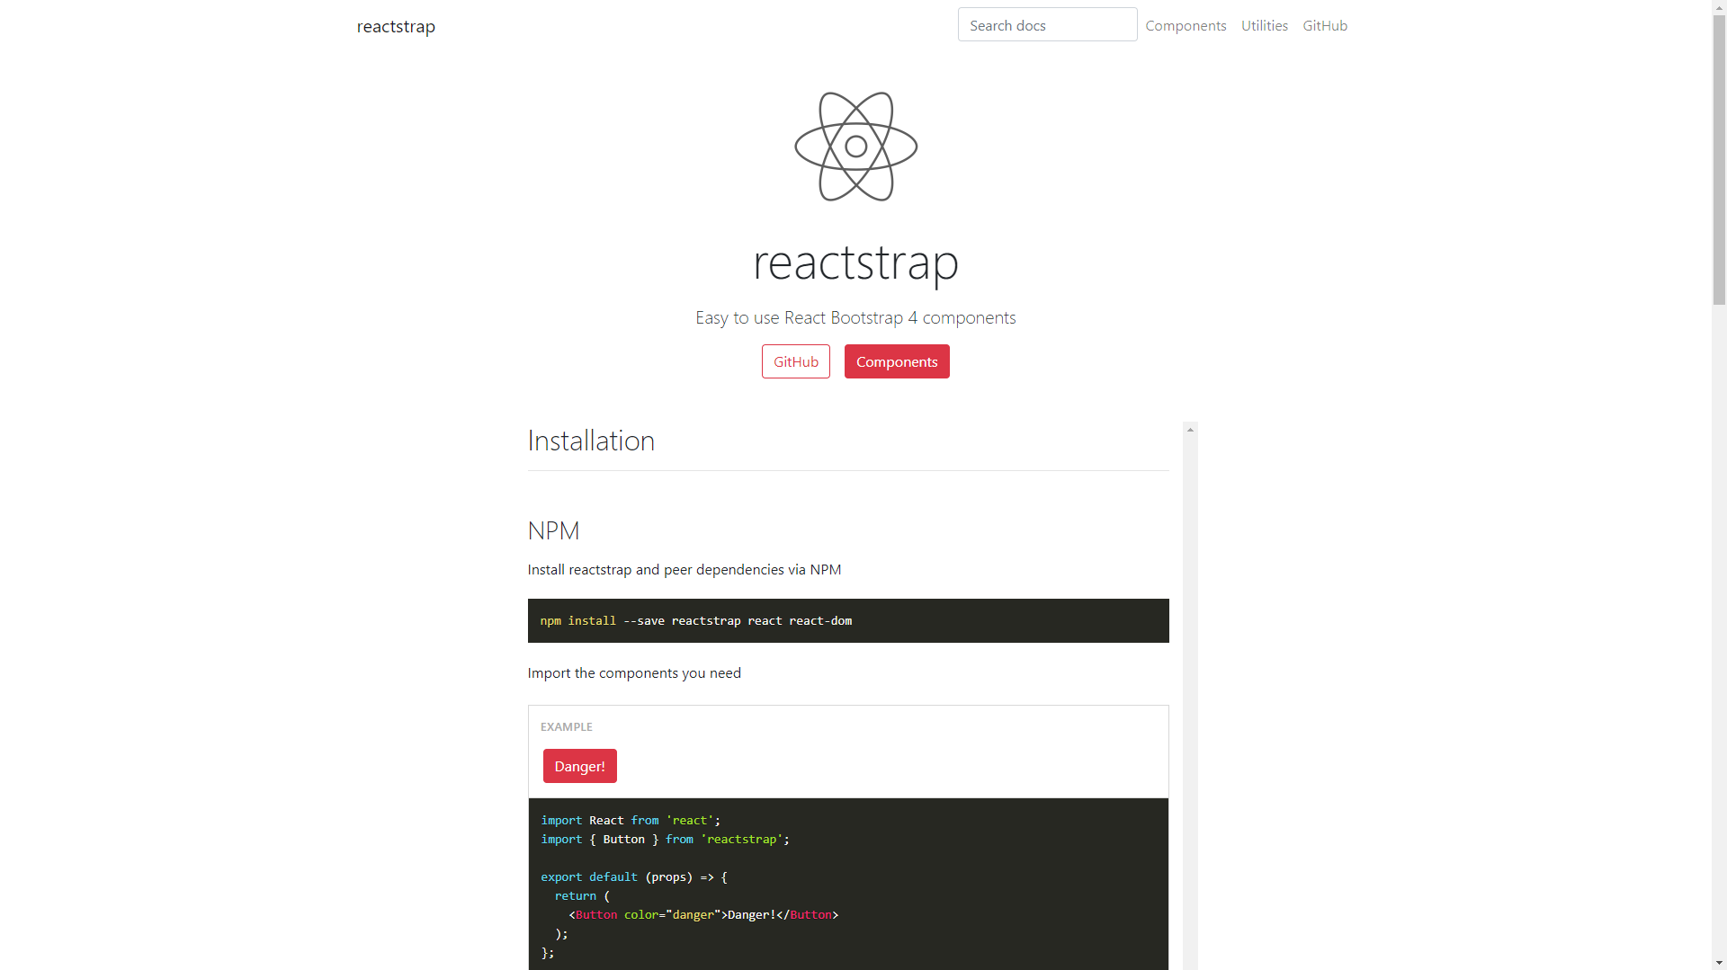

Slide 6


Slide 7
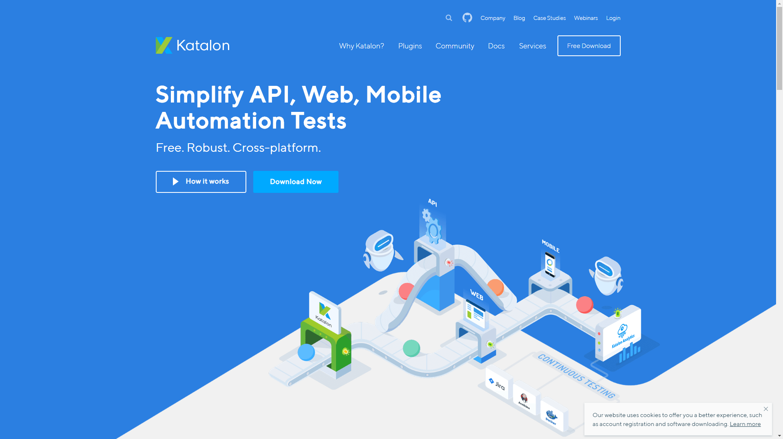

Slide 8
ตัวอย่าง งานที่ 1

Slide 9
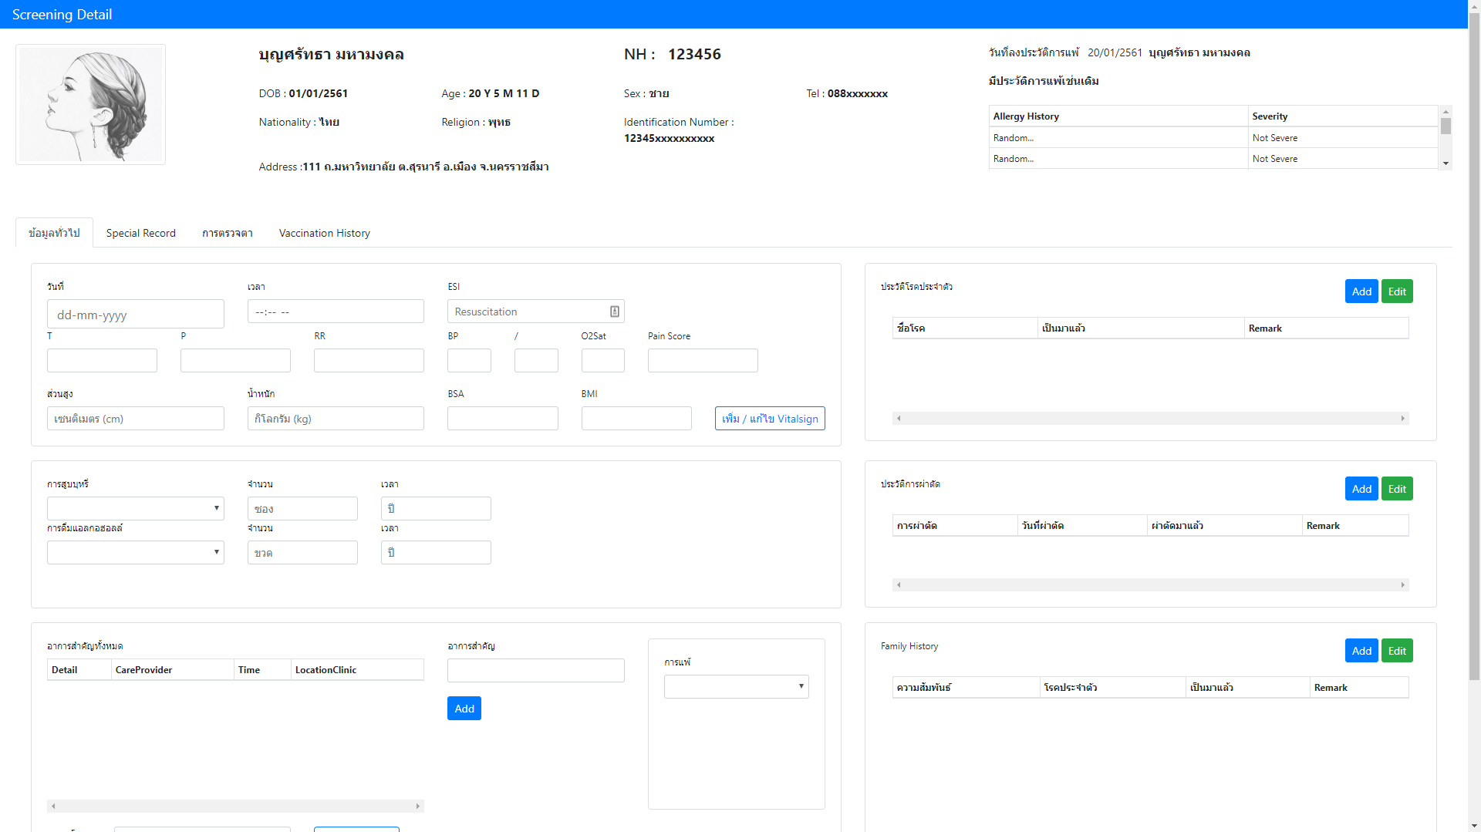

Slide 11
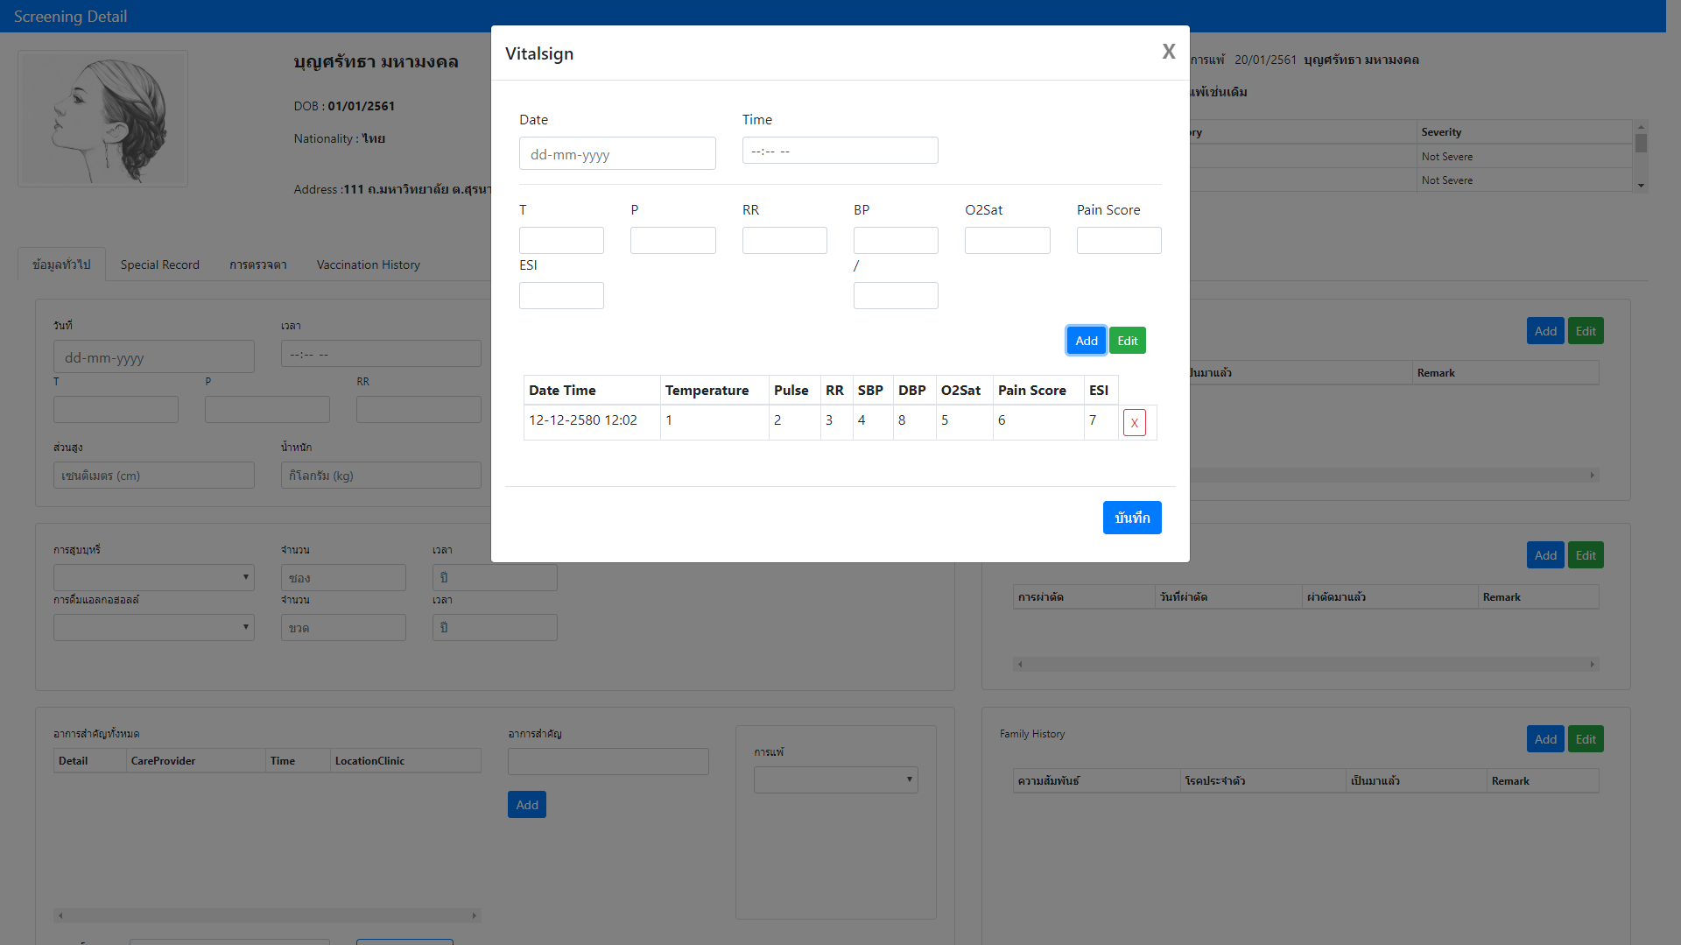

Slide 13
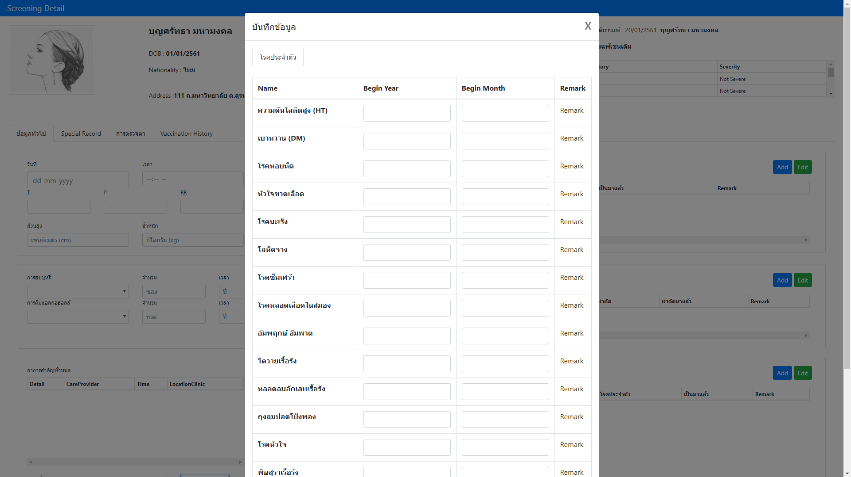

Slide 15
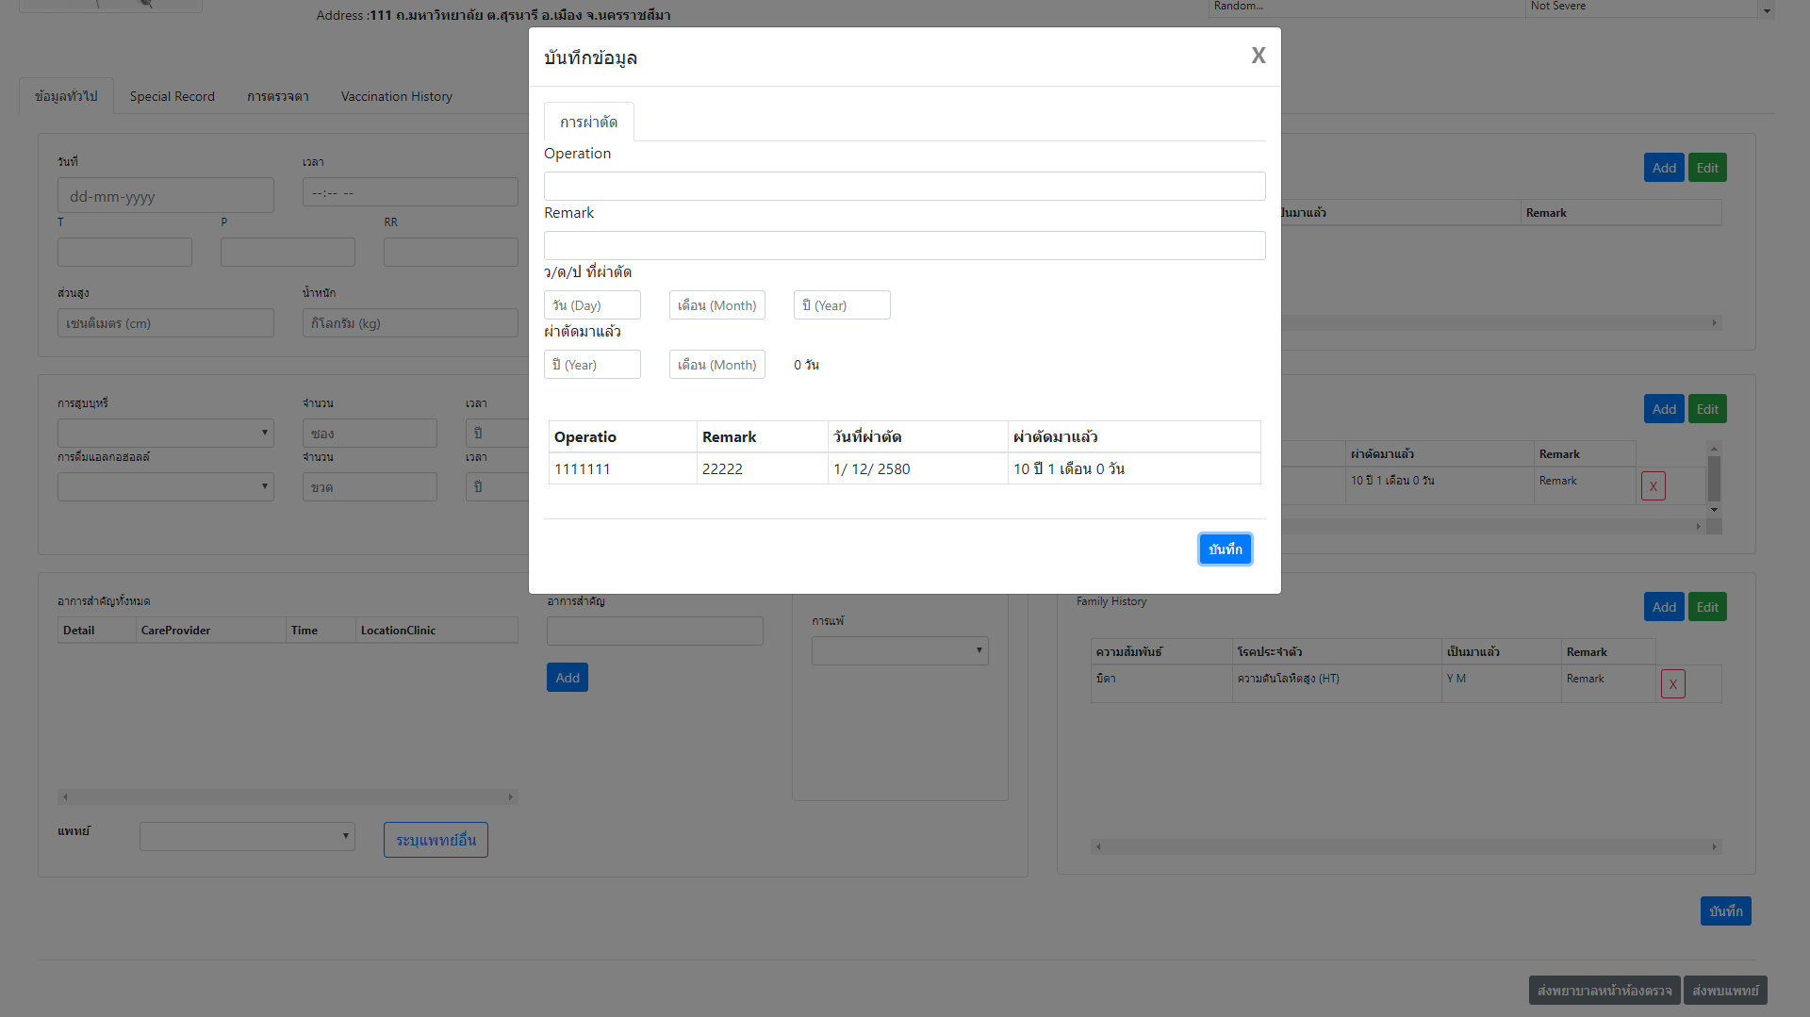

Slide 17
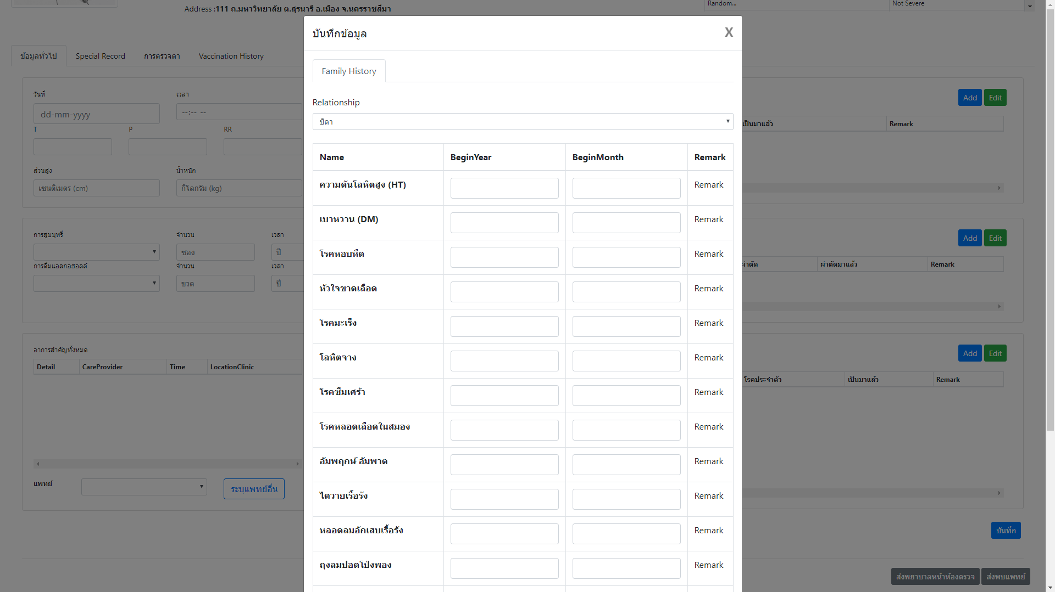

Slide 18
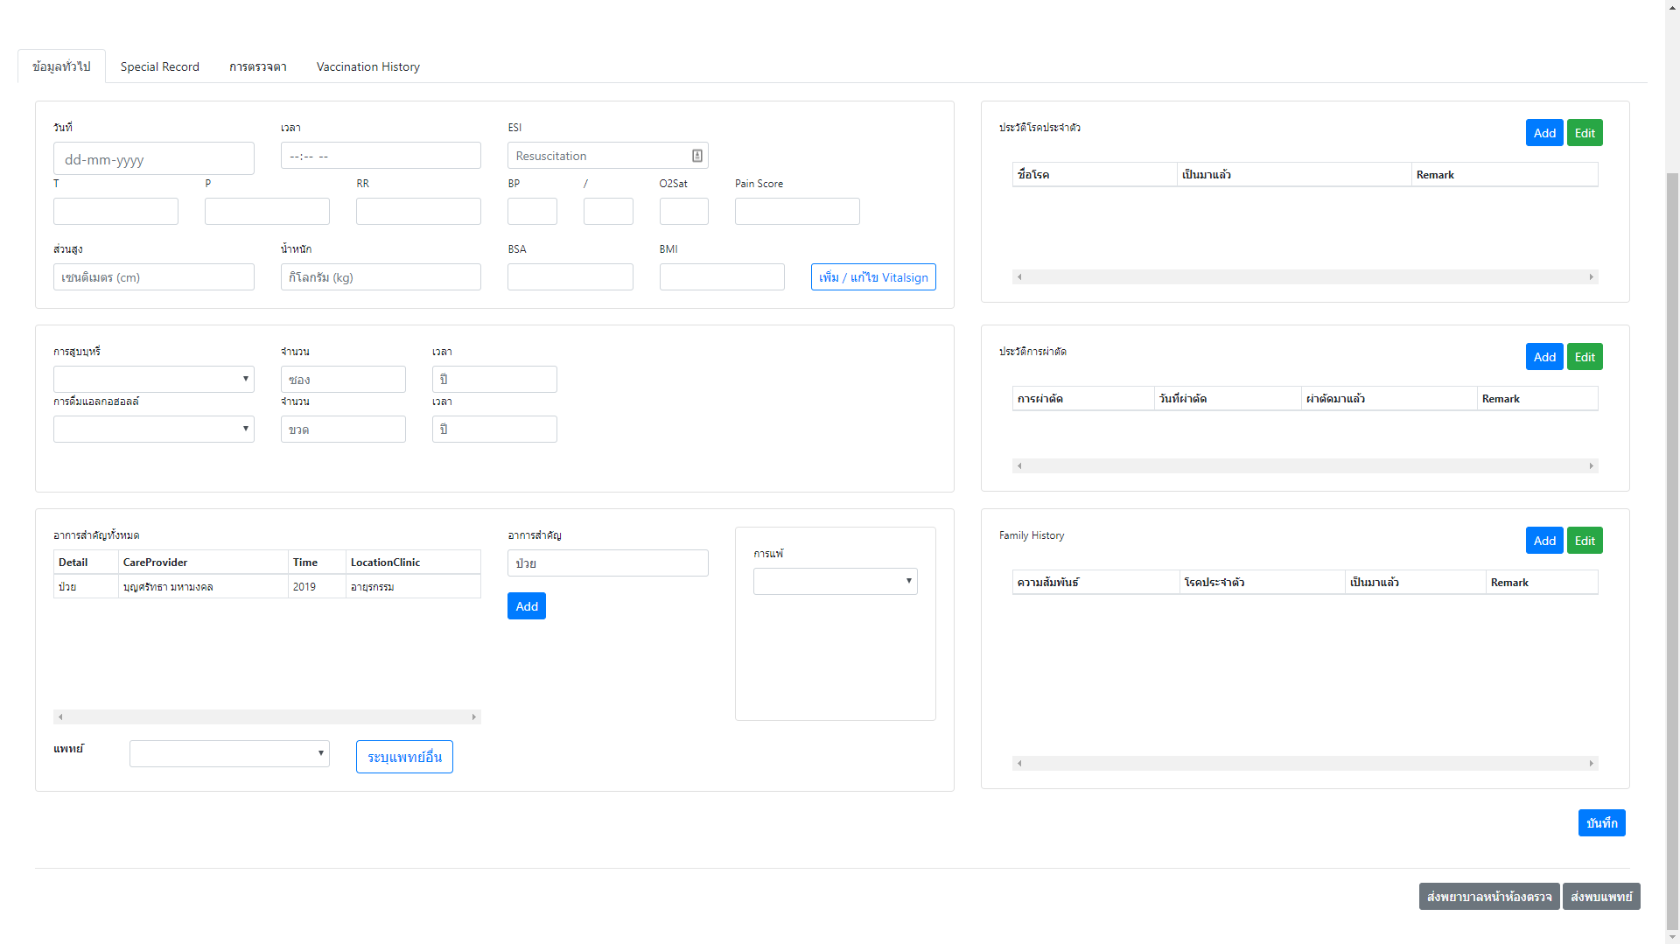

Slide 19
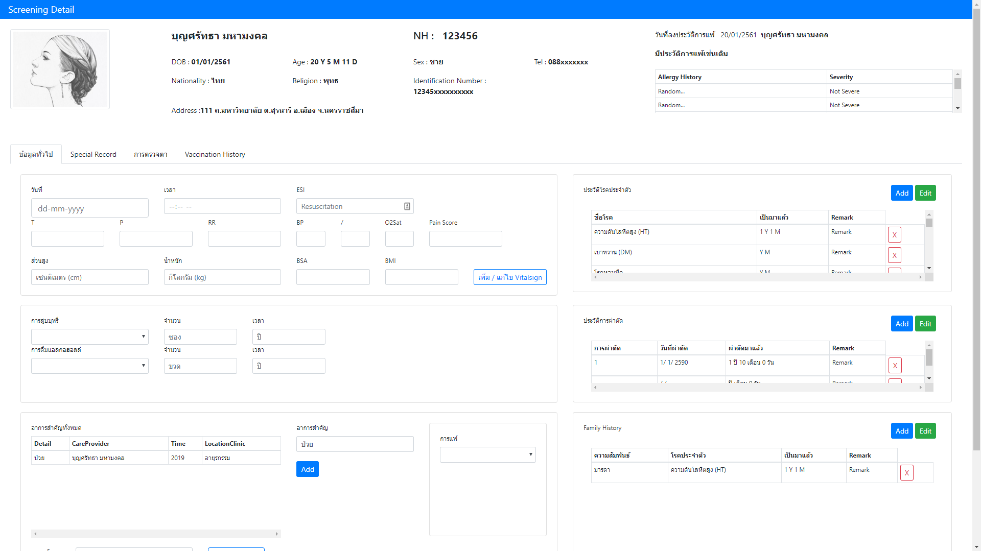

Slide 20
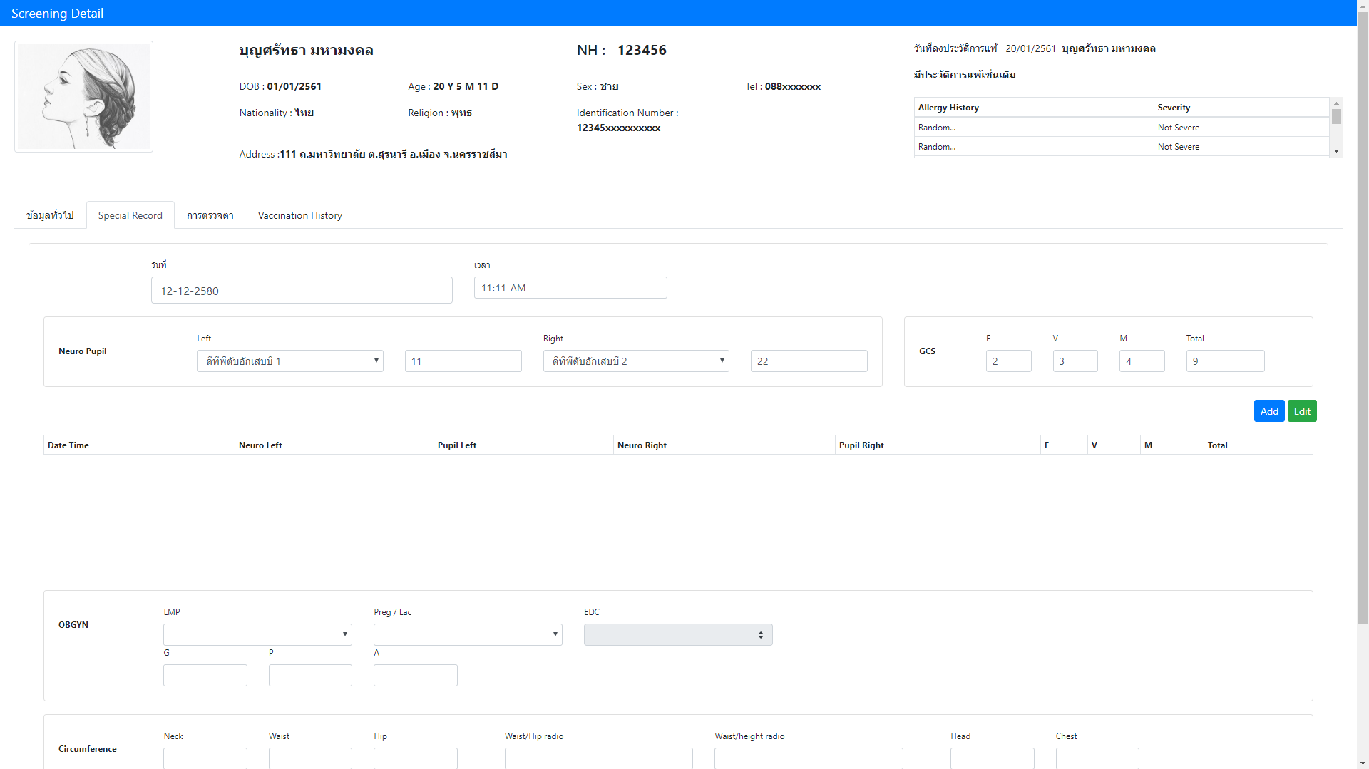

Slide 21
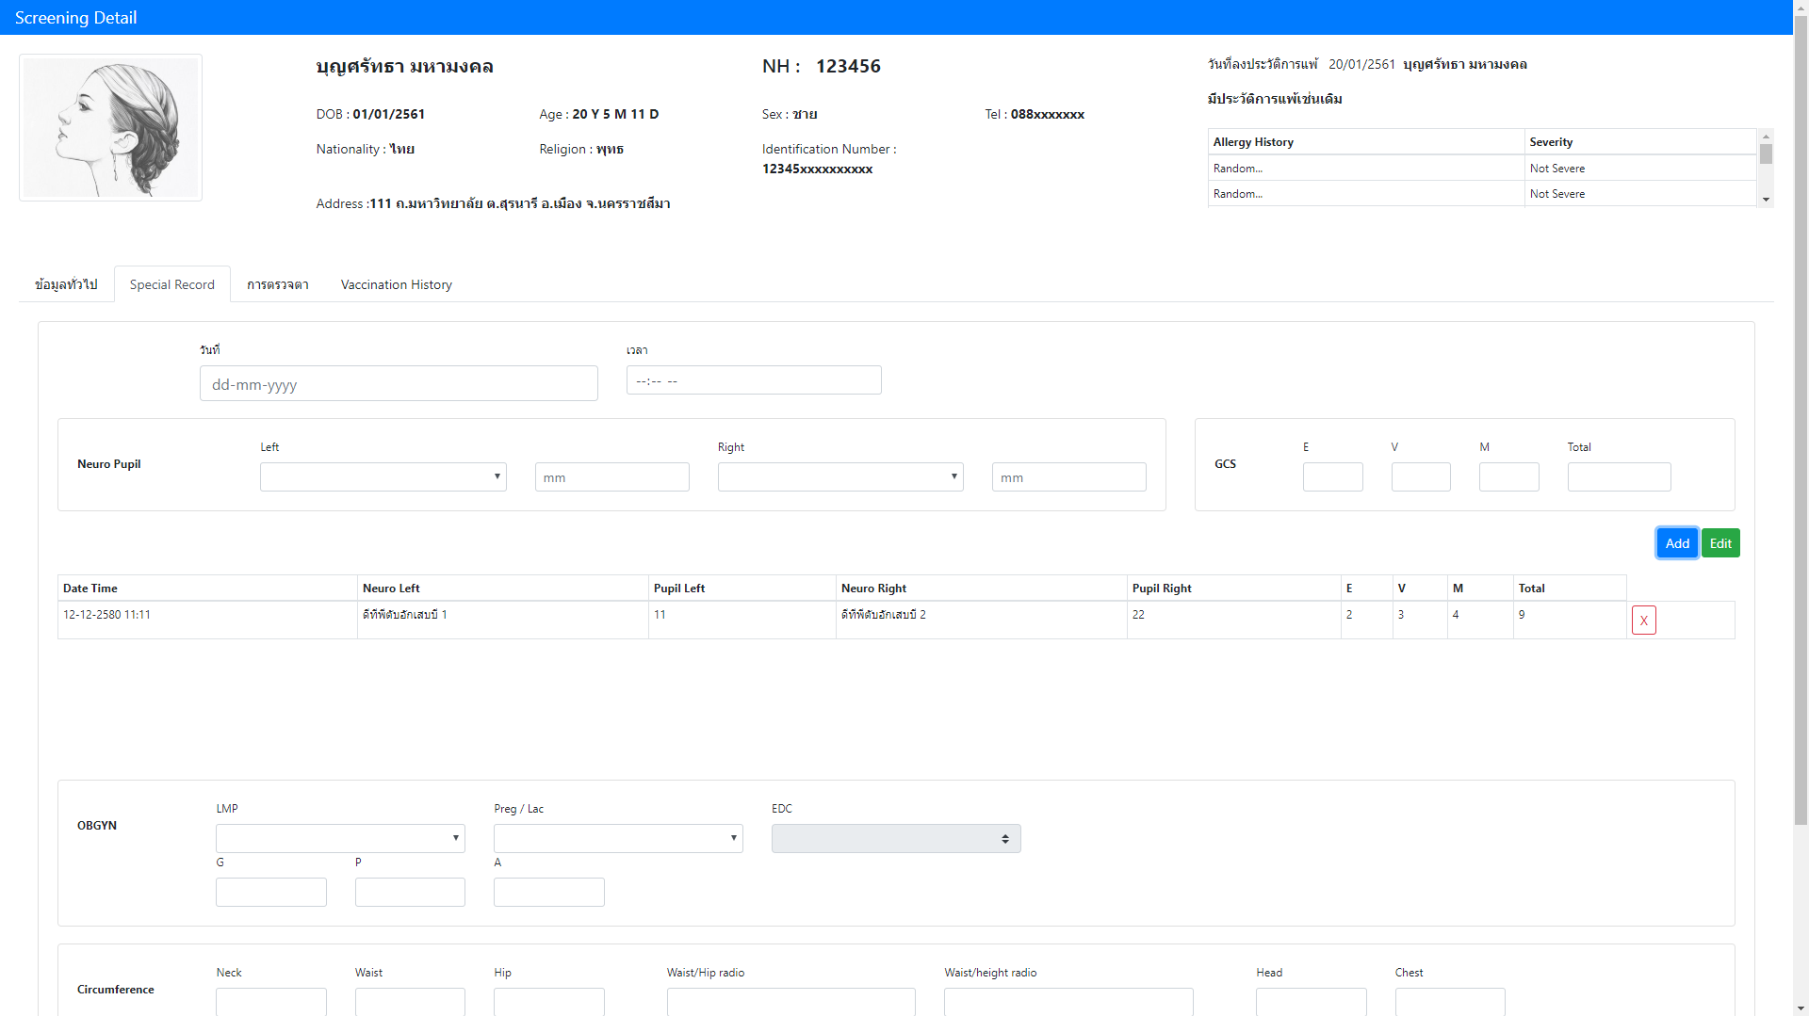

Slide 22
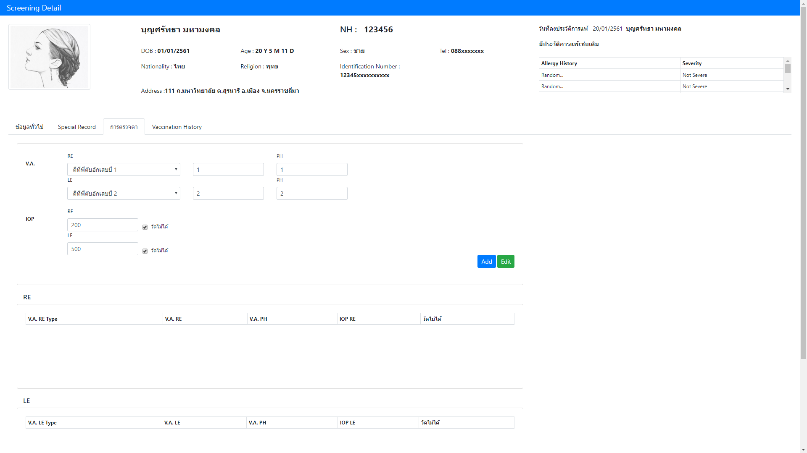

Slide 23
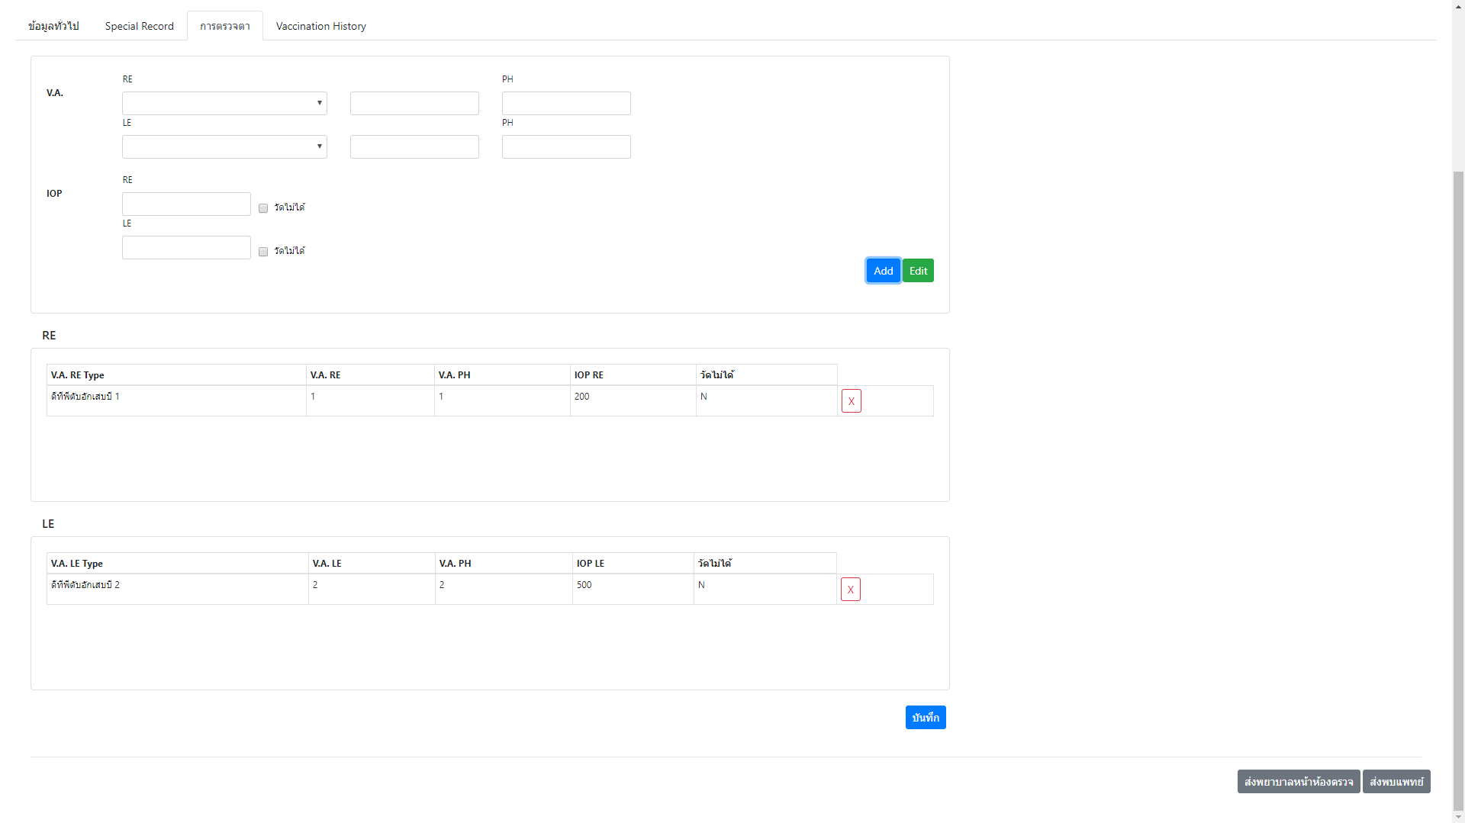

Slide 24
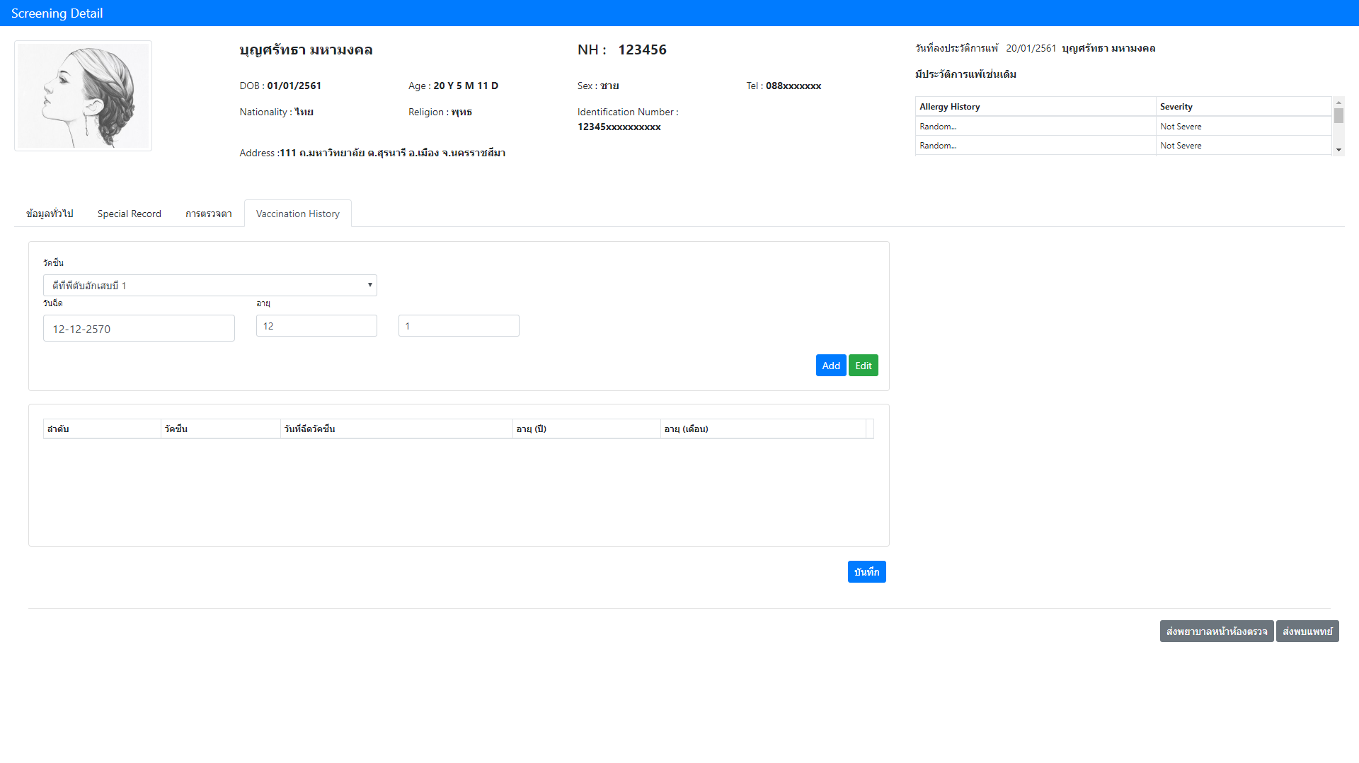

Slide 25


Slide 26
ตัวอย่าง งานที่ 2

Slide 27
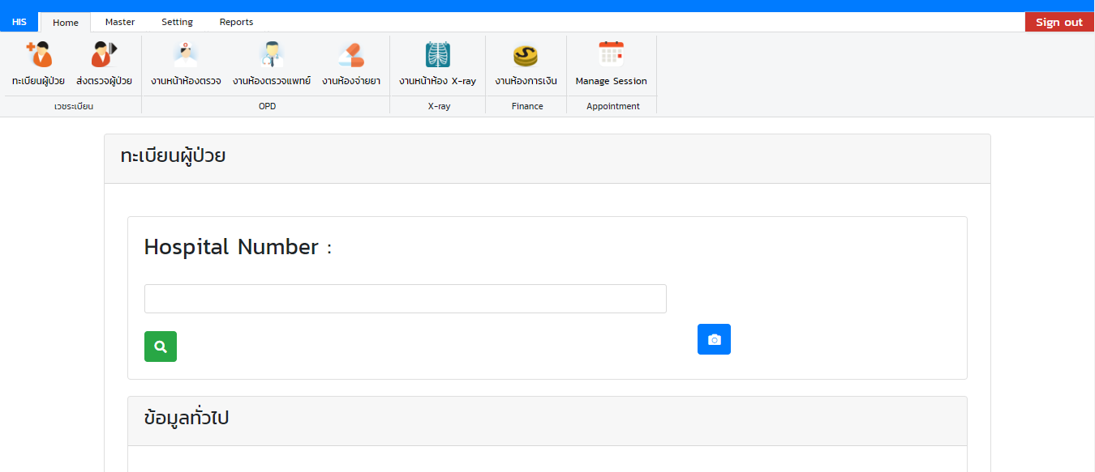
โครงสร้าง HIS (เดิม)

Slide 28
ข้อเสีย - โครงสร้าง HIS (เดิม)
Bad Performance !!!
Bad Developer Experience (DX) !!!
Build นานสุดๆ!!!
Bug เยอะมากกกก !!!

Slide 29
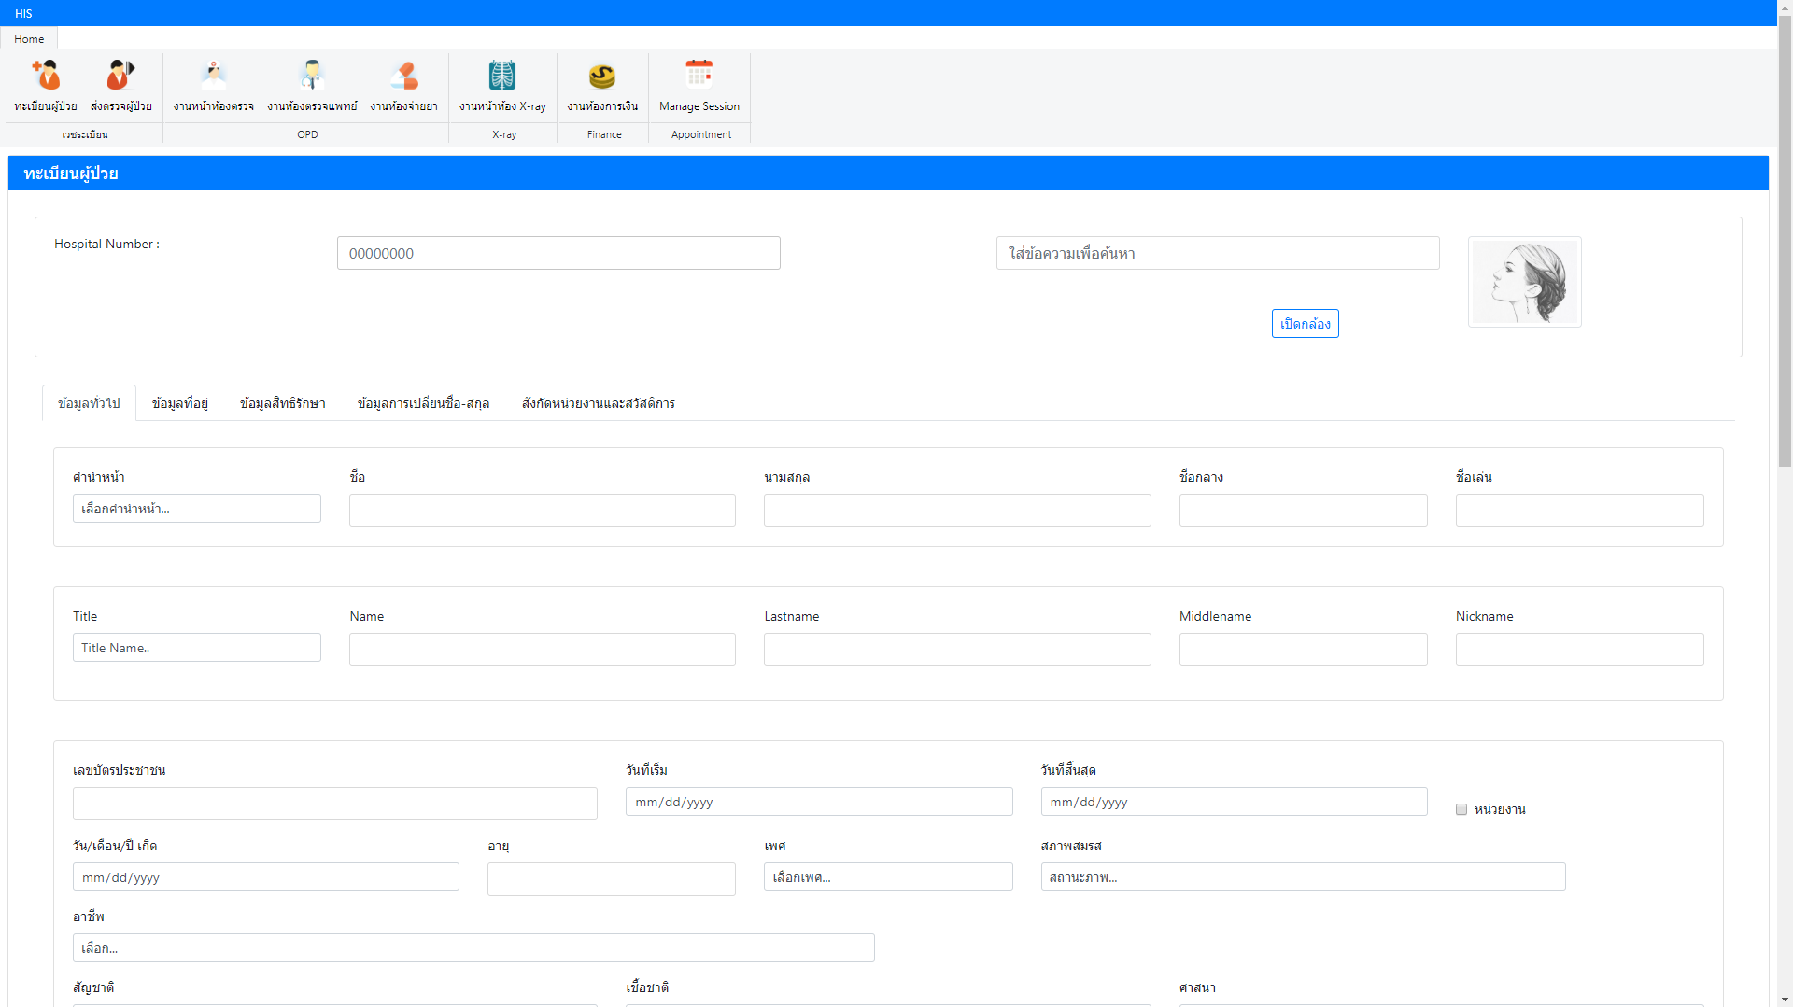

Slide 31
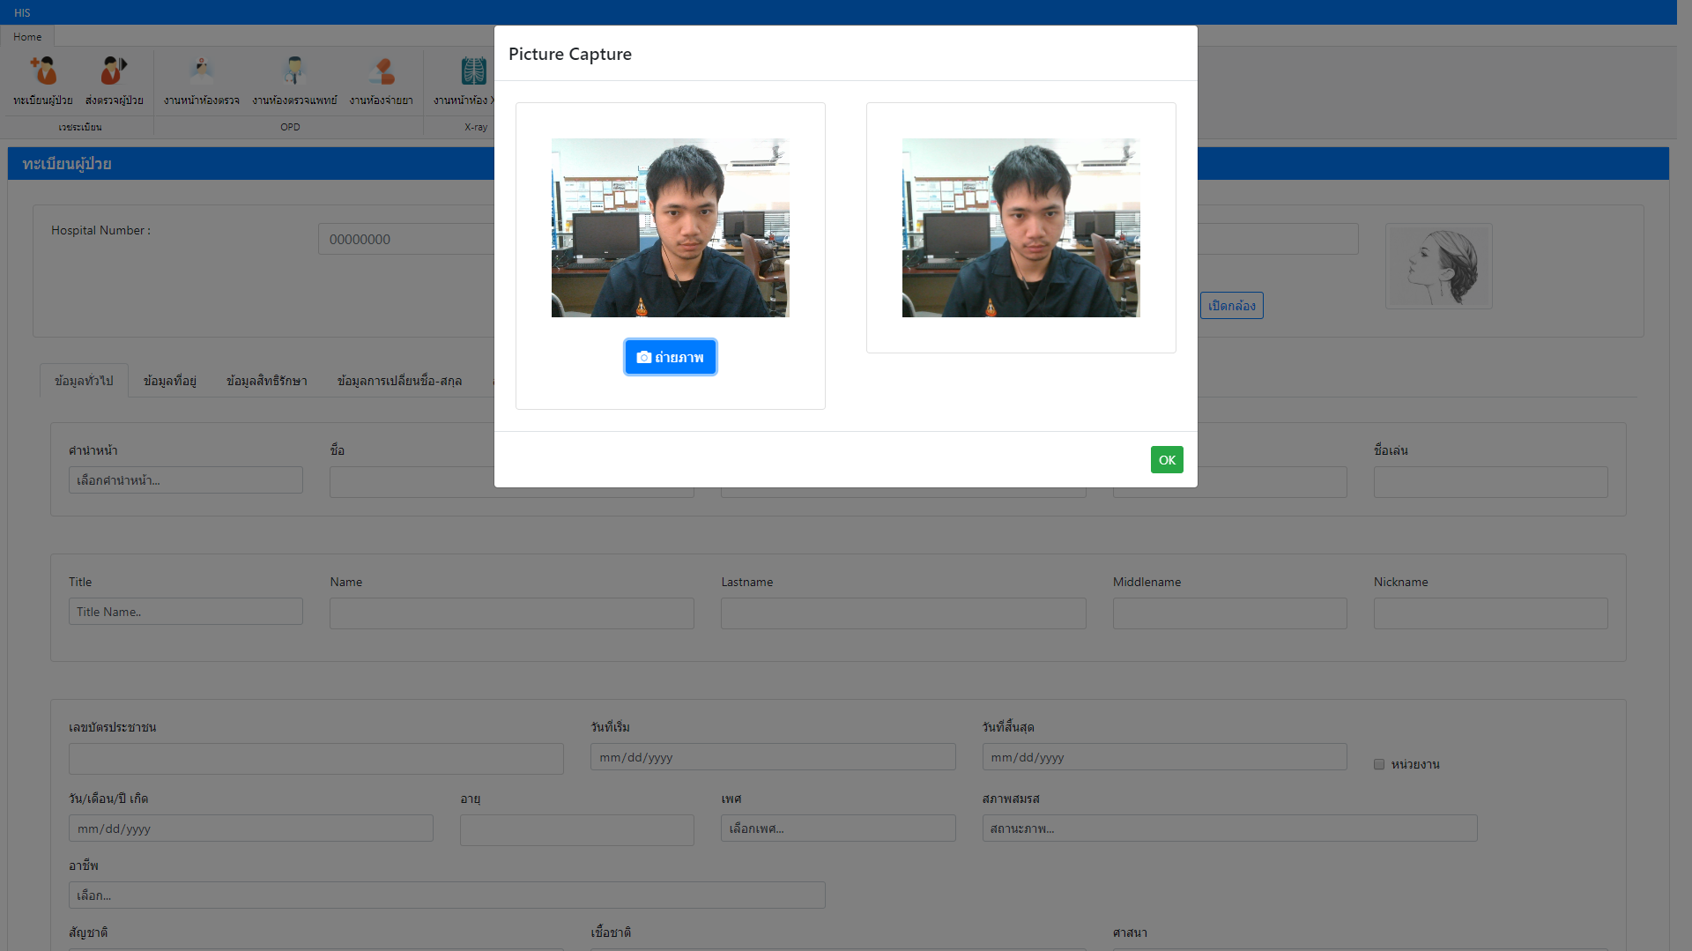

Slide 33
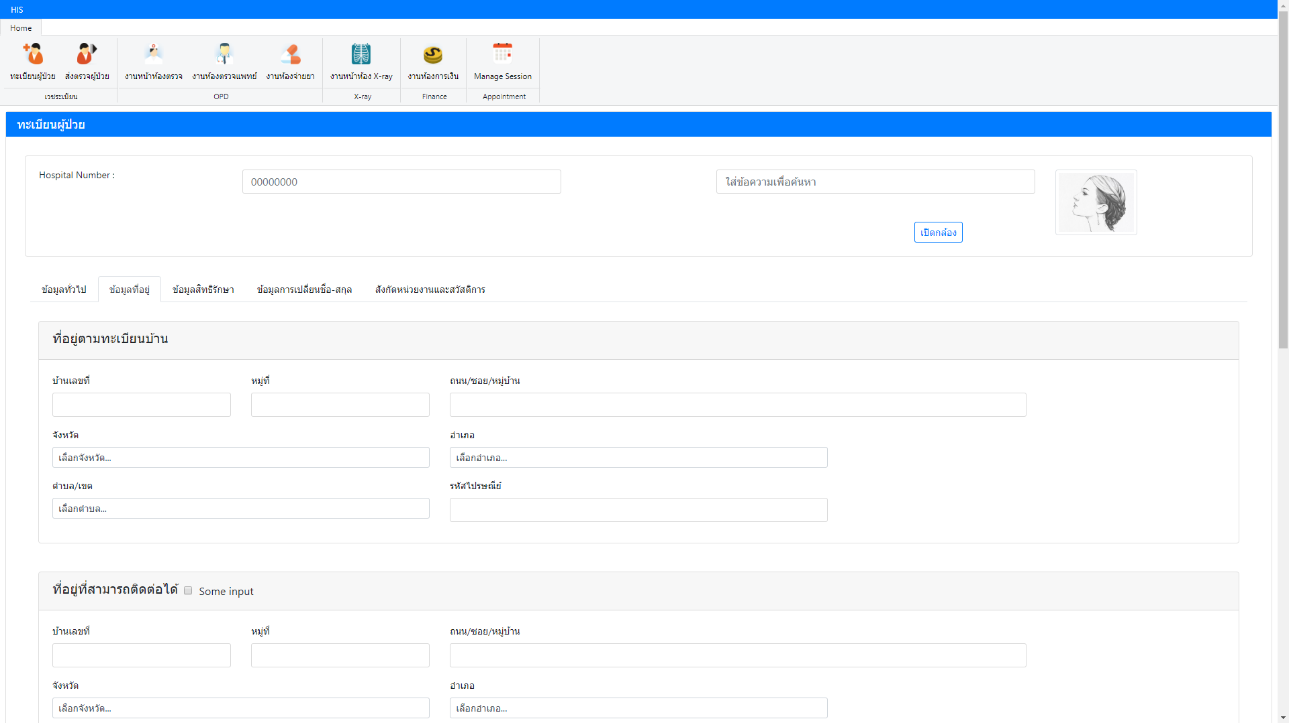

Slide 34
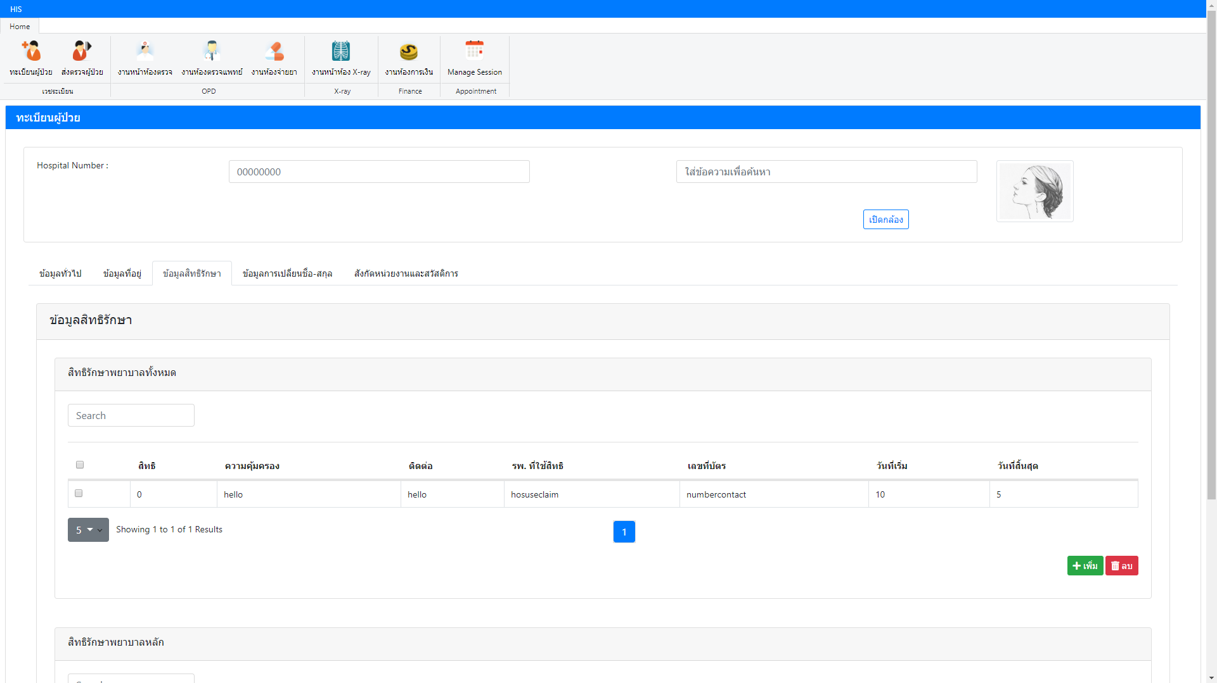

Slide 35
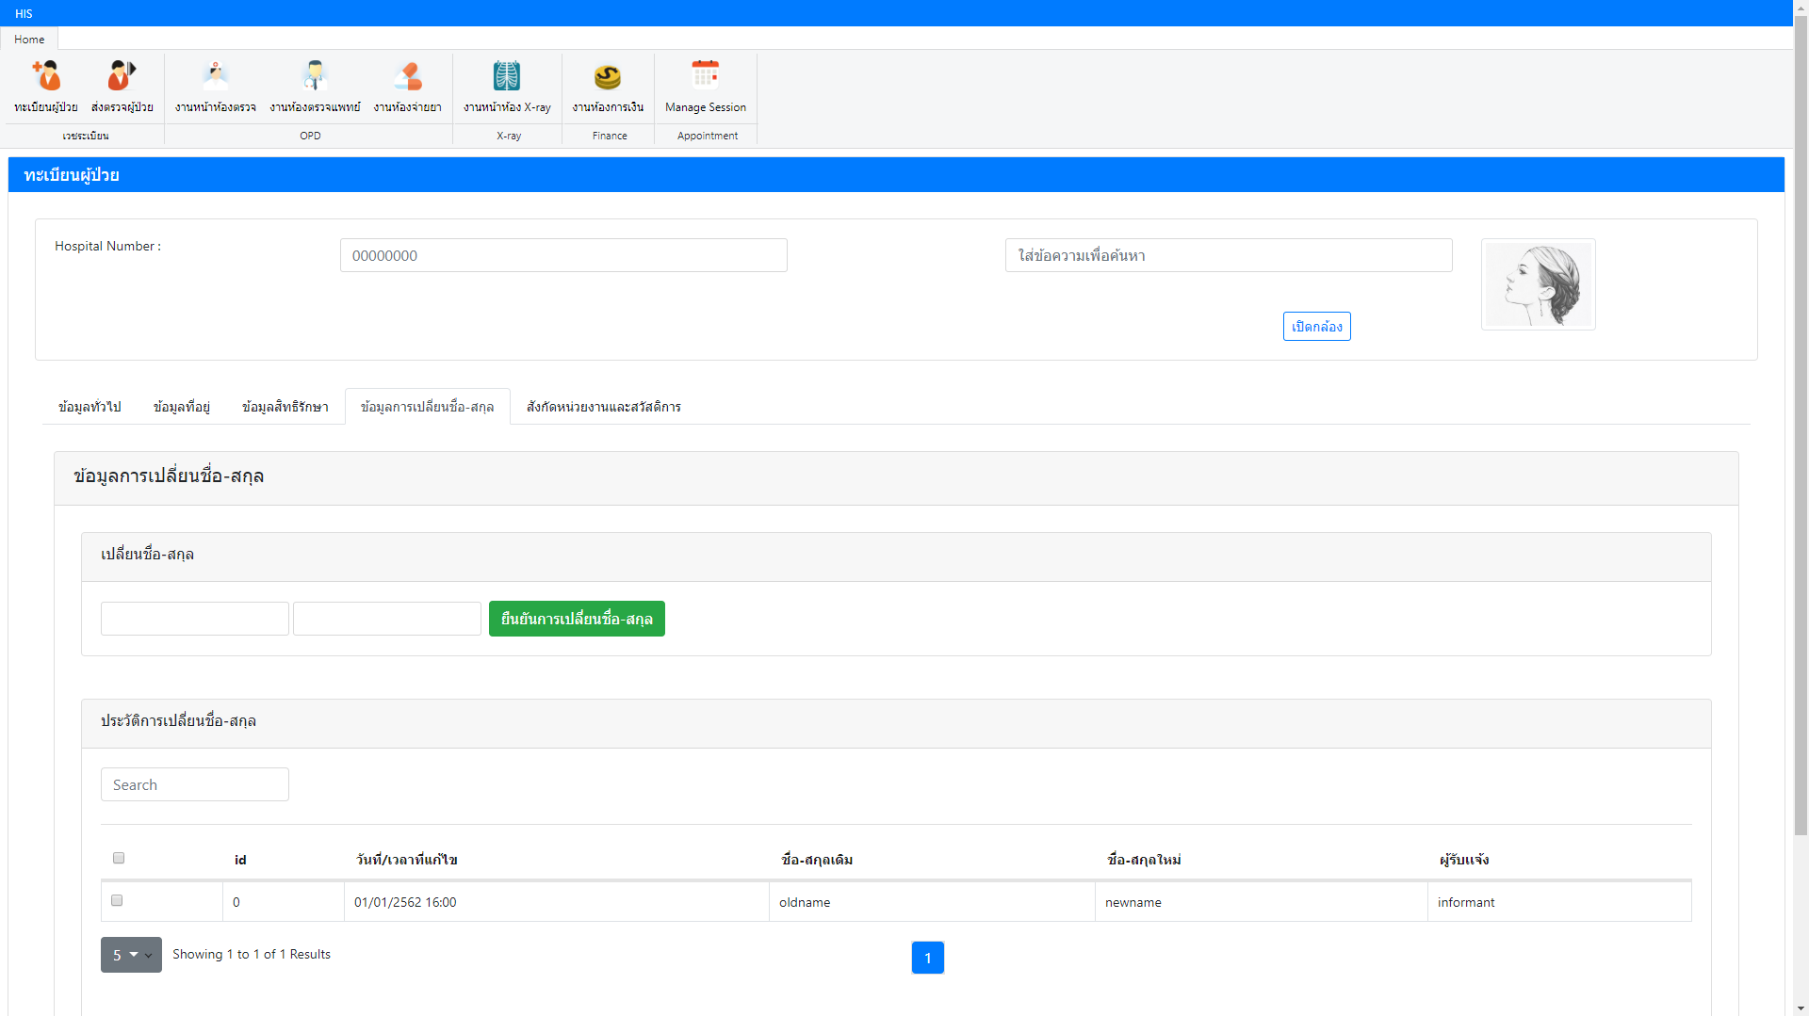

Slide 36
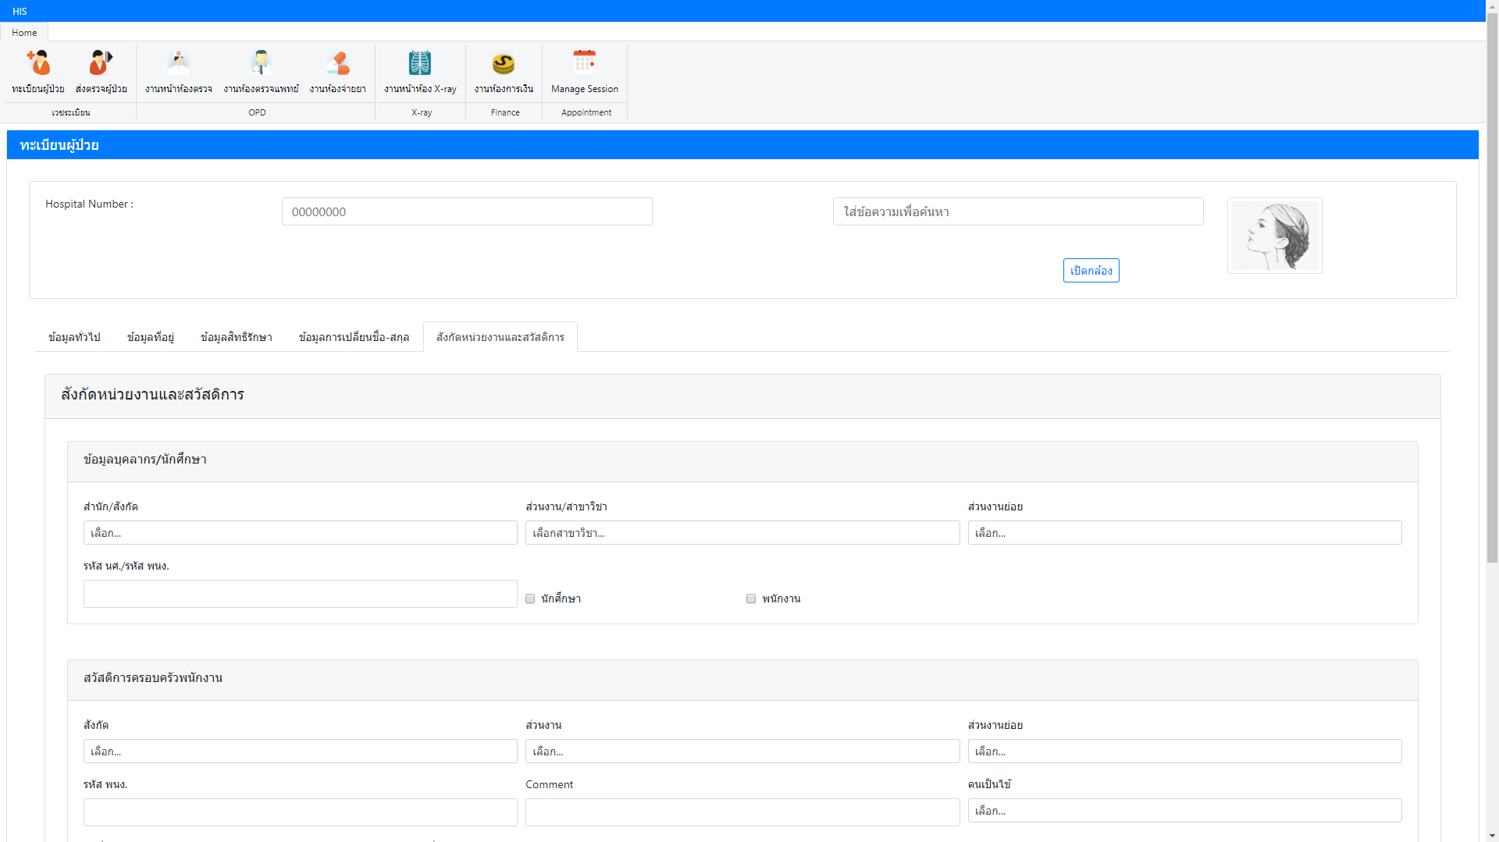

Slide 37
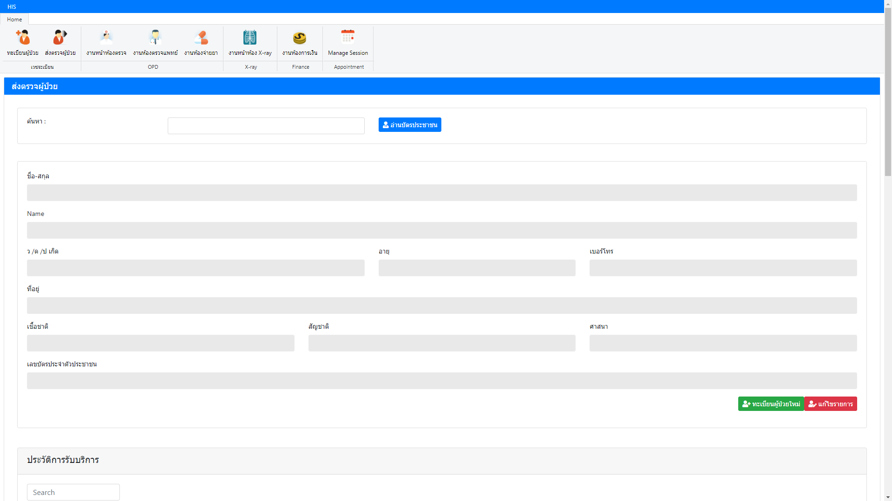

Slide 38
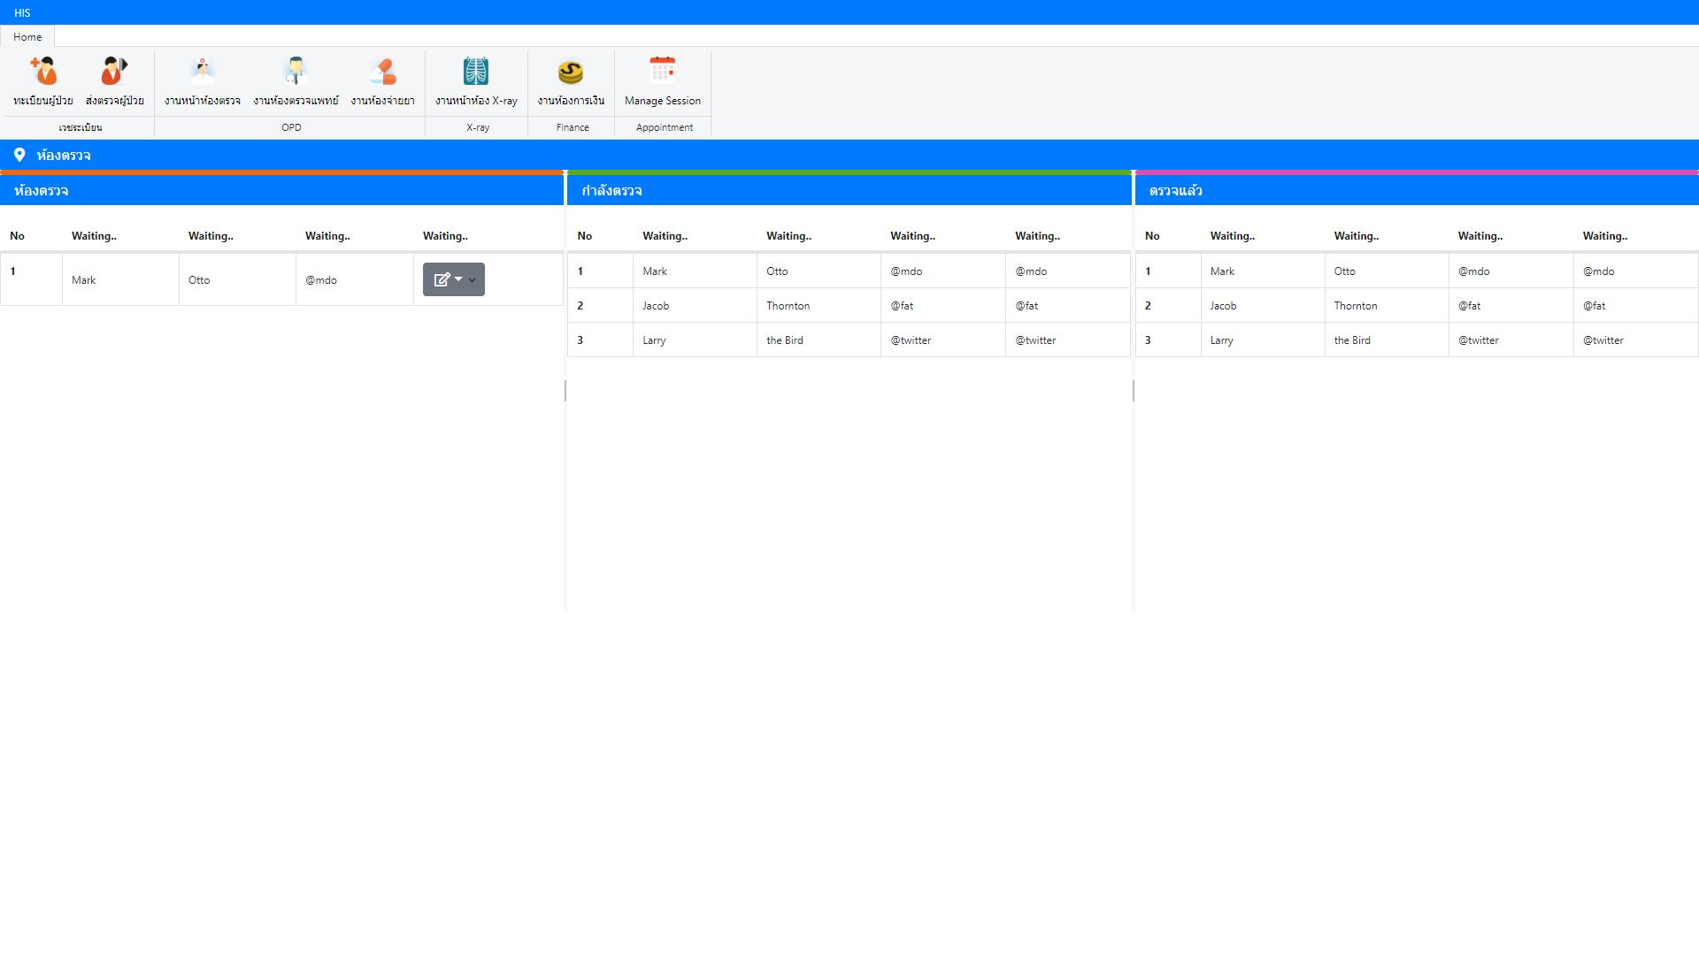

Slide 39
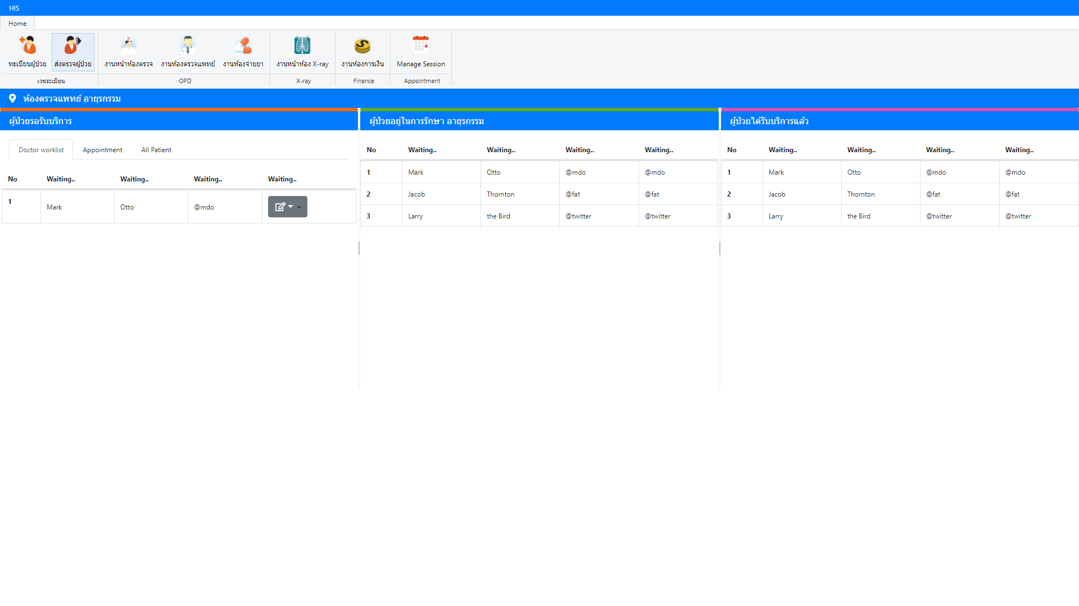

Slide 40
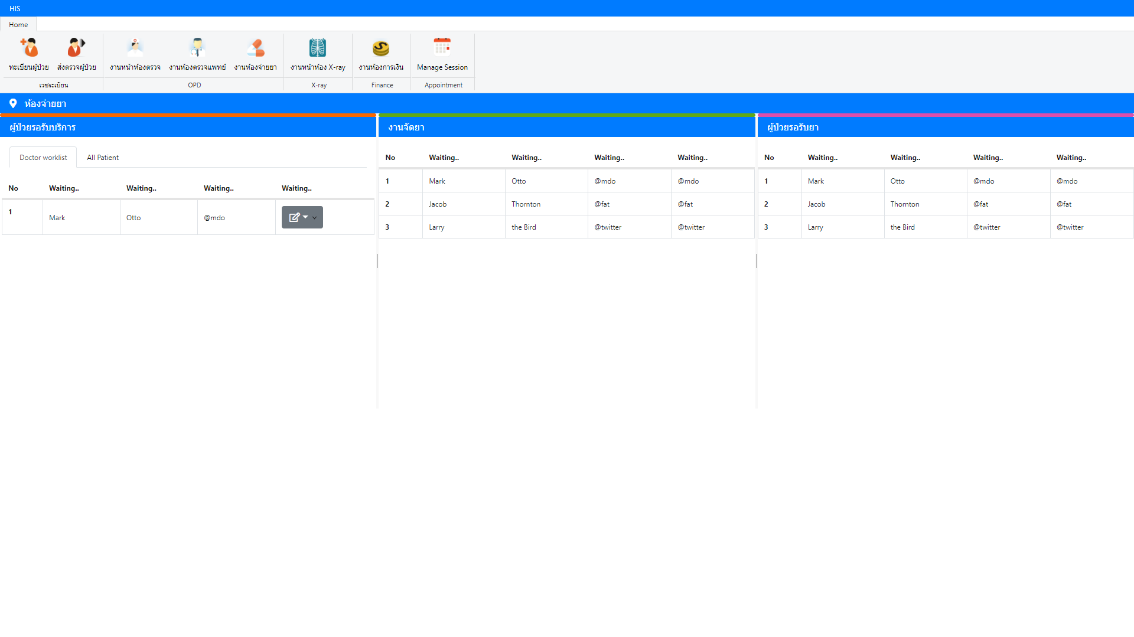

Slide 41
รวม งานที่ 1 กับงานที่ 2 เข้าด้วยกัน !!!

Slide 42
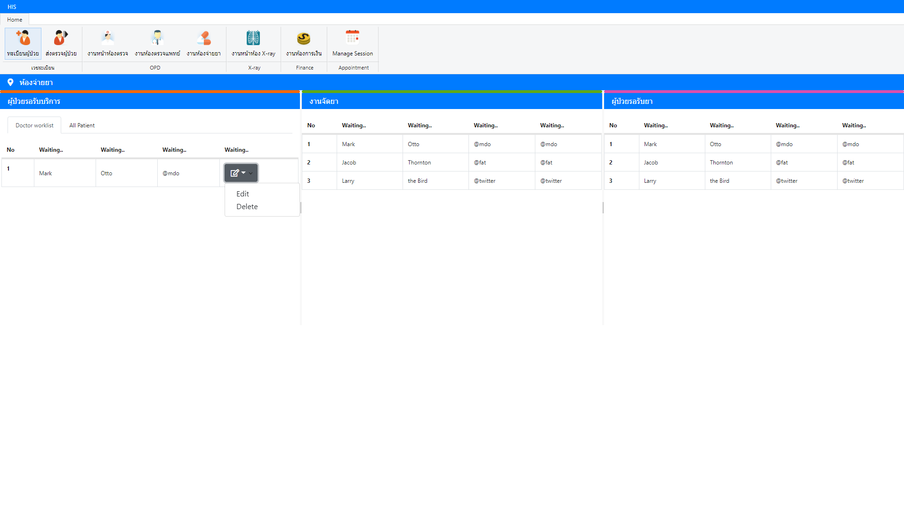

Slide 43
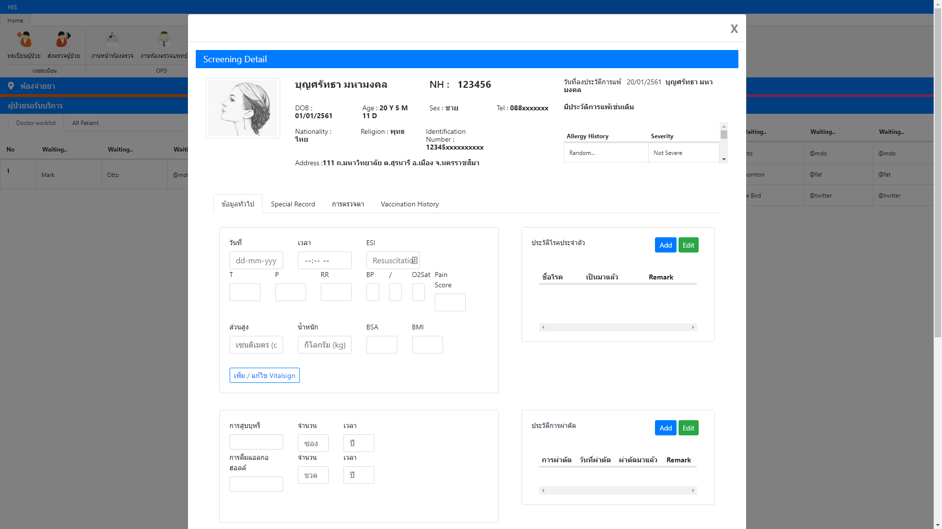

Slide 44
จบ

